Slide 1
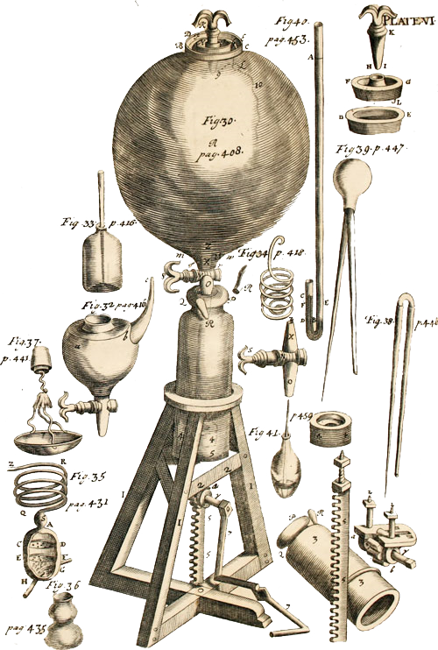
Novověká věda:
Vybrané kapitoly
Daniel Špelda, Katedra filosofie FF MU
Jarní semestr 2021

Slide 2
Seznam témat
I. Starý svět a nový svět
 renesanční přírodopis
III. Svět nových vědeckých metod
 empirismus x racionalismus; matematizace x experimentalismus; věda x náboženství
IV. Supralunární svět
 astronomie, kosmologie: geocentrismus, heliocentrismus, geoheliocentrismus
V. Sublunární svět
 fyzika těles
VI. Mikrokosmos a živý svět
 medicína, vědy o živé přírodě
VII. Svět, který dospěl
 raná geologie (teorie Země) a počátky evolučního myšlení
II. Propojený svět
 okultní obory: sympatie, antipatie; astrologie, magie, alchymie

Slide 3
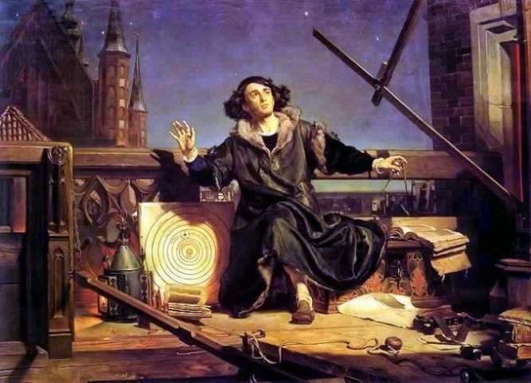
III. Svět nových vědeckých metod

Slide 4
1. Hierarchická klasifikace oborů
III. Svět nových vědeckých metod
1. Hierarchická klasifikace oborů

Slide 5
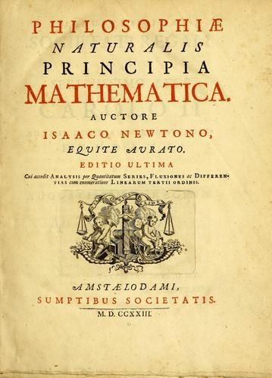
1. Hierarchická klasifikace oborů
III. Svět nových vědeckých metod
1. Hierarchická klasifikace oborů
Přírodou a jejími zákony a příčinou se zabývala až do 18. století: philosophia naturalis, scientia naturalis nebo jako physica.
Newton: Principia mathematica philosophiae naturalis (1687) – metodologická pravidla: regulae philosophandi.
Aristotelská klasifikace vědění: teoretické, praktické, poietické → teoretické: fyzika, matematika, metafyzika (první filosofie, teologie). Kritérium dělení: proměnlivost a vazba na hmotu.
Historia naturalis (přírodopis) nebyla považována za vědění (epistémé), protože neuváděla příčiny.
Scientiae mediae/mixtae: smíšené vědy: užívaly matematiku k výkladu přírodních jevů, tj. směšovaly čistou matematiku a fyziku : astronomie, optika, mechanika → fyzikomatematika.

Slide 6
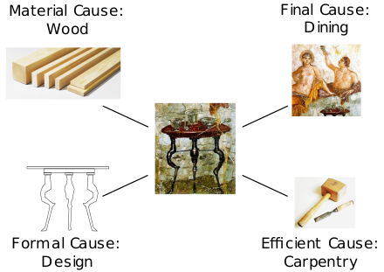
2. Aristotelská přírodní filosofie
III. Svět nových vědeckých metod
1. Hierarchická klasifikace oborů
Arist. přírodní filosofie = kauzální vysvětlování známého světa – nezájem o singulární data.
Aristotelská zkušenost = obecné tvrzení, které pochází z opakovaného vnímání stejného procesu buď jedním člověkem nebo lidským rodem (není to zkušenost jednoho člověka s jedinečnou událostí)
Přírodní filosofie – stanovení příčiny bylo vždy deduktivní – sylogismy – věda/scientia/epistémé = odvození z obecných premis považovaných za jisté („lidé jsou smrtelní“).
Čtyři druhy příčin: finální (účelové), materiální (látkové), eficientní (působící) a formální – příčinou je forma entity (Sokrates je smrtelný, protože má formu člověka).

Slide 7
3. Vztah přírodní filosofie a scientiae mixtae
III. Svět nových vědeckých metod
1. Hierarchická klasifikace oborů
Z aristotelského hlediska smíšené vědy poskytovaly matematický popis, ne příčiny (a nebyly sylogistické), proto nebyly považovány za opravdovou vědu.
Přírodní filosofie často určovala obecné kosmologické rysy světa: střed, periferie, obsazení středu atp.
Astronomie: kvantitativní charakteristiky nebeských těles (velikost, vzdálenost, poloha a rychlost), neposkytuje příčinné vědění.
Scholastika považovala přírodní filosofii za vznešenější obor (příčiny) – astronomie a další smíšené vědy jsou horší, hypotetické a nedostatečné vědění.
Zásadní změna v 17. století: smíšené matematické vědy byly povýšeny na opravdové vědy → vzniká z aristotelského hlediska monstrum: matematická fyzika.

Slide 8
2. Matematizace přírody
III. Svět nových vědeckých metod
2. Matematizace přírody

Slide 9
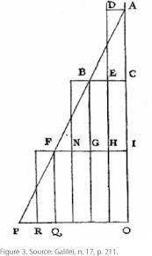
Galileova matematizace přírody
III. Svět nových vědeckých metod
2. Matematizace přírody
Galileo začal matematizovat procesy, které dosud spadaly do přírodní filosofie – především pohyb; dva způsoby:
Hledání geometrického vyjádření jevů.
G. věřil, že za empirickými procesy se skrývá matematická struktura.
V přírodě se neskrývají významy ani symboly (viz alchymie).
Příroda je psána matematickým jazykem: „Filosofie je napsána v této velké knize vesmíru, která je ustavičně otevřena našemu pohledu. Ale člověk nemůže této knize porozumět, pokud se nejprve nenaučí chápat její jazyk a číst písmena, jimiž je napsána. Je napsána jazykem matematiky a jejími písmeny jsou trojúhelníky, kružnice a další geometrické útvary, bez nichž je lidsky nemožné porozumět jejímu jedinému slovu.“ (Prubíř / Il Saggiatore, 1623)
Jak objevit matematické struktury? Vytvořit zjednodušené situace, ve který se odhalí jeho matematicky ideální podstata.

Slide 10
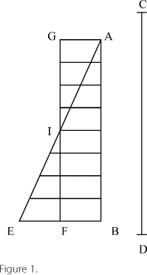
Experimentální vytváření umělých situací
III. Svět nových vědeckých metod
2. Matematizace přírody
Volný pád se nedá prozkoumat pouštěním těles z výšky (příliš rychlé).
Galileo volný pád zpomalil prostřednictvím nakloněných rovin (kalibrovaných prken se žlábky).
Viz video zde a zde.
Pád se jevil jako geometricky znázornitelný proces: diagram znázorňuje zrychlení pohybu s druhou mocninou času:
  CD je vzdálenost.
  AB je čas, horizontální čáry = „okamžitá rychlost“
  Trojúhelník ABC = rostoucí rychlost.
Galileovské experimenty jsou založené na pochopení souvislosti, která umožní vytvořit umělou situaci, během níž se uskuteční ideální matematická podstata a je odhalen empirický zákon:
  s = ½ gt²

Slide 11
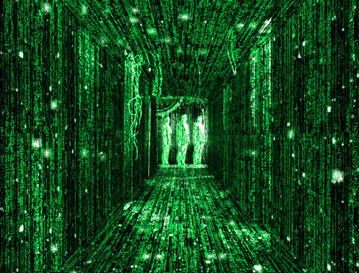
Popření kvalitativního různorodosti světa
III. Svět nových vědeckých metod
2. Matematizace přírody
Během umělých situací Galileo měřil, vážil a počítal – tj. přeměňoval smyslové vjemy na čísla.
Neurčité smyslové jevy jsou nahrazeny ideálními matematickými objekty: geometrickými útvary s numerickými parametry.
Měření = převádění kvalit na čísla: měřidlo převádí kvalitativní smyslové jevy na numerické parametry.
Galileo nematematizoval kvality aristotelské filosofie (chuť, barvu, teplo atd.) – matematizoval obraz světa, který získal měřením.

Slide 12
Rozlišení primárních a sekundárních kvalit
III. Svět nových vědeckých metod
2. Matematizace přírody
Později tyto pojmy zavedl Locke.
„Myslím, že chutě, vůně, barvy a tak dál jsou jen pouhými jmény, pokud jde o objekty, do kterých je umisťujeme, a že sídlí jen v našem vědomí. To znamená, že pokud by byly odstraněny živé bytosti, všechny tyto kvality by byly odstraněny a zničeny“ (Prubíř, 1632).
Barvy, teplo, chutě – atd. nic z toho ve skutečnosti neexistuje, jsou to jen naše vjemy, které vznikají ve smyslových orgánech.
Matematika se stala ontologickou normou – to, co nelze matematizovat, neexistuje.
Newton, Matematické principy přírodní filozofie (1687, 2. vyd. 1713): „vidíme pouze tvary těles a jejich barvy, slyšíme pouze zvuky, dotýkáme se pouze vnějších povrchů, cítíme jenom vůně a ochutnáváme toliko chutě; nejvlastnější substance však nepoznáváme žádným smyslem a žádným reflexivním aktem, a už vůbec nemáme žádnou představu o substanci Boha“ (Scholium Generale).

Slide 13
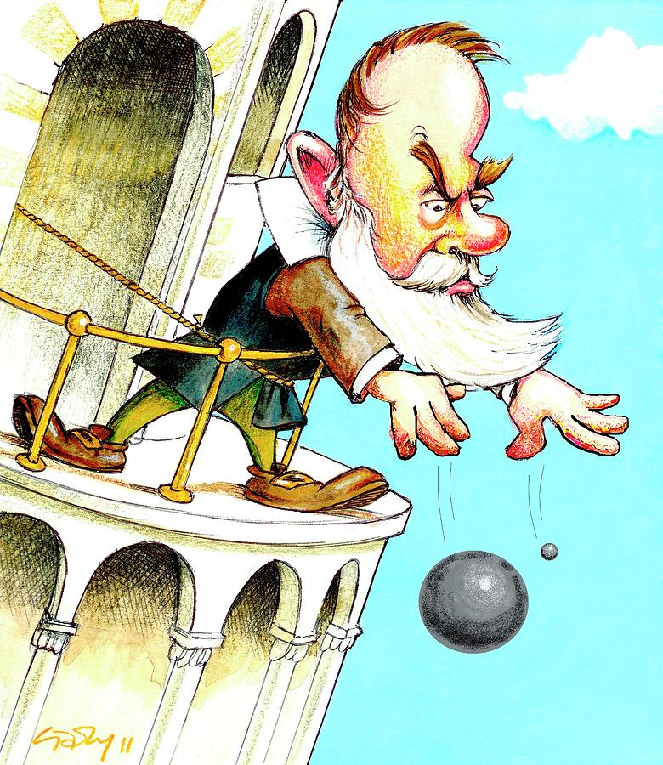
Fyzika bez sil a bez příčin
III. Svět nových vědeckých metod
2. Matematizace přírody
G. hledal geometrickou konstrukci, která vystihuje pozorovaný jev, ale neptal se po příčinách/silách.
G. vytvářel kinematické modely – vždy izoloval objekt od kontextu: pád, kyvadlo, projektil.
Svět se mu rozpadá na partikulární a izolované modely různých jevů;
galileovská fyzika není univerzalistická.
Izolované zákony: zákon volného pádu, parabolický zákon šikmého vrchu, zákon pohybu kyvadla, zákon setrvačnosti.
Šťastný pozitivista – popisoval co děje: neptal se na příčiny, tzn. neměl pojem gravitace – zrychlení není důsledek působení síly, ale vlastnost pohybu.

Slide 14
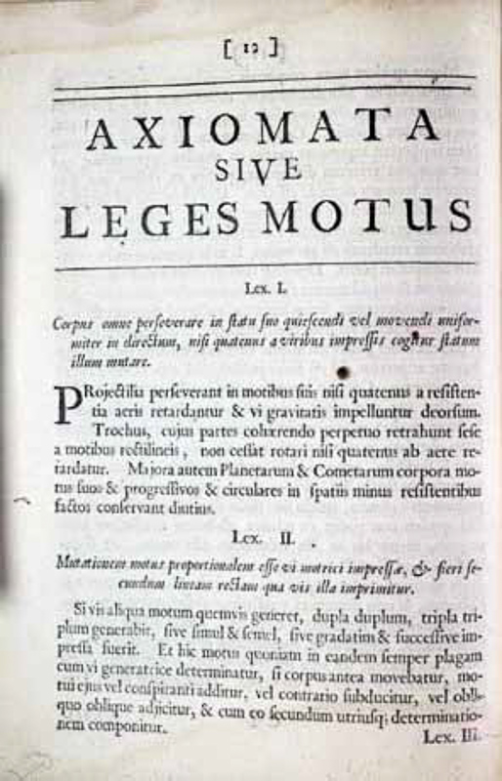
Nahrazení sylogistické jistoty matematikou
III. Svět nových vědeckých metod
2. Matematizace přírody
Aristotelská scientia = odvozování závěrů ze sylogismů.
Novověká věda = jistota poznání by neměla spočívat na sylogismech, ale v matematických důkazech: dedukce z axiomů
Galileo – žádný systém
Descartes = systematická přírodní filosofie (Principy filosofie, 1644): ideál systému, který vychází ze obecných metafyzických principů, pokračuje ke speciálnějším principům až se dostane k výkladu konkrétních jevů.
Newtonův úspěch: stanovení axiomat, z nich se pak deduktivně vyvozují závěry – ty jsou ale konfrontovány s empirickými a experimentálními zjištěními
Matematika nahradila logiku jako zdroj jistoty

Slide 15
3. Experimentální přírodní filosofie
III. Svět nových vědeckých metod
3. Experimentální přírodní filosofie

Slide 16
Aristotelská zkušenost
III. Svět nových vědeckých metod
3. Experimentální přírodní filosofie
Aristotelská zkušenost: generalizovaná pozorování ztotožněná s obecnými principy.
Nová exp. věda – experimenty, které ukazovaly co se nedá vidět (vakuum, atmosférický tlak, krevní oběh). Příroda musí být mučena – představa invazivních zásahů byla zcela cizí aristotelskému myšlení.
Aristotelská přírodní filosofie z důvěrně známého udělala princip; novověká přírodní filosofie: singulární zkušenosti; vytváření protipříkladů, porušování přirozeného chodu přírody.
Experimentální postupy se rodily pomalu a postupně.
Různé názory na jejich funkci – a) matematičtí experimentátoři; b) baconovští experimentátoři.

Slide 17
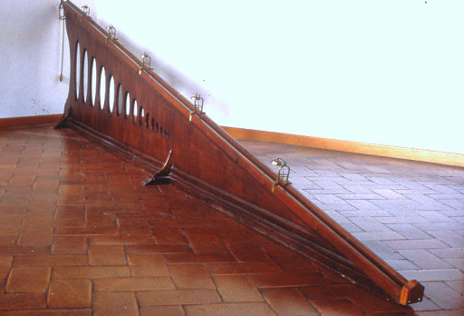
Matematičtí experimentátoři
III. Svět nových vědeckých metod
3. Experimentální přírodní filosofie
V matematických smíšených vědách: sbírání numerických údajů (astronomie).
Matematická interpretace experimentů: měřitelné projevy matematizovatelných zákonitostí.
Galieo: volný pád – zpomalení pádu pomocí nakloněné roviny: hovoří obecně o pouštění kuliček a závěrech z experimentu – ale jak přesvědčit ostatní o tom, co nebylo běžně vidět?
Například literární prostředky: „opakoval jsem experiment tisíckrát/bezpočtukrát….“ – přesvědčit čtenáře, že jeho singulární zkušenosti jsou univerzální.

Slide 18
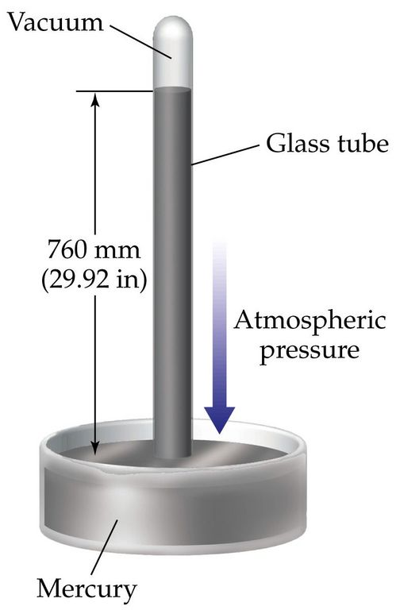
III. Svět nových vědeckých metod
3. Experimentální přírodní filosofie
Další strategie přesvědčivosti experimentálních závěrů = opakování.
Experimenty s barometrem – Evangelista Torricelli (1608-1647).
Vakuum vzniklé ve sloupci nad rtutí – matematické teorie o změně výšky sloupce rtuti v závislosti na tlaku.
Jeho pokusy začala opakovat celá Evropa.

Slide 19
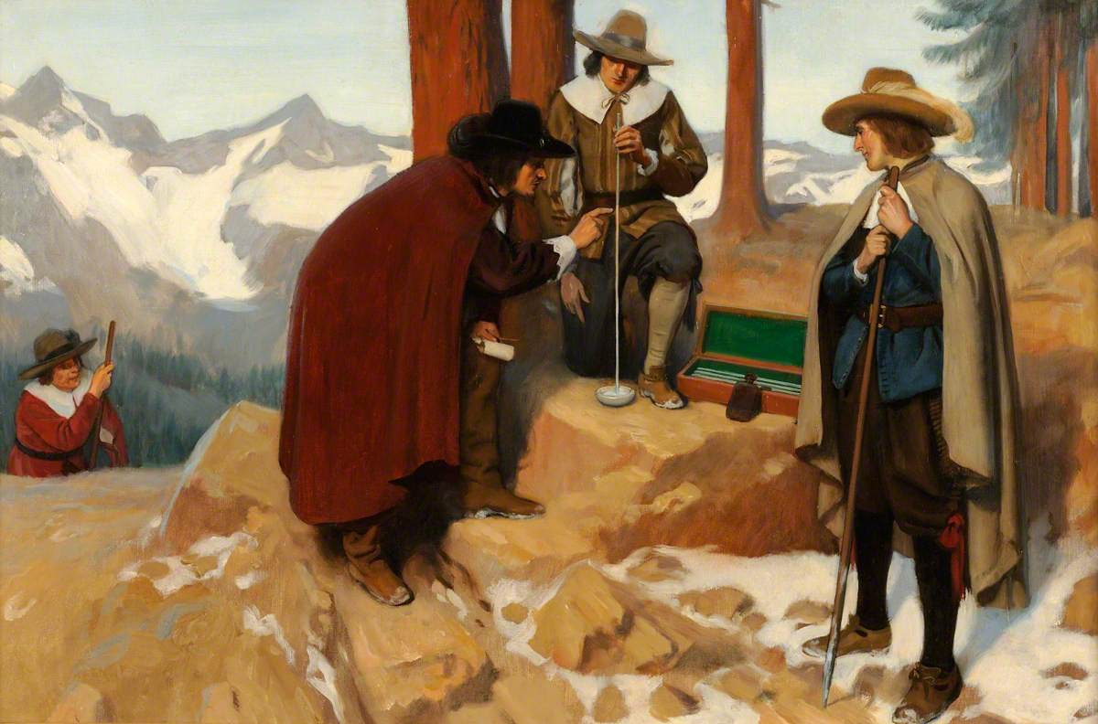
III. Svět nových vědeckých metod
3. Experimentální přírodní filosofie
Blaise Pascal (1623-1662)
Další pokusy prokazující existenci prázdna a existenci atmosférického tlaku.
19. září 1648: Pascalův švagr vylezl na horu Puy de Dôme: na vrcholu byl sloupce rtuti asi o 8cm níže.
Pascal vydal a okomentoval zprávu o pokusu: jeho závěr chtěl univerzalizovat: kvantitativní korelace mezi nadmořskou výškou a sloupcem – uplatněné na pařížské věže: jeho pokusy bylo možné napodobit i v Paříži a ověřit si existenci vakua i tlaku.
Scholastičtí profesoři často napadali právě univerzalitu experimentálních závěrů.
Další strategie: potvrzení experimentu na základě sociální prestiže – šlechtici a kněží jako svědci.

Slide 20
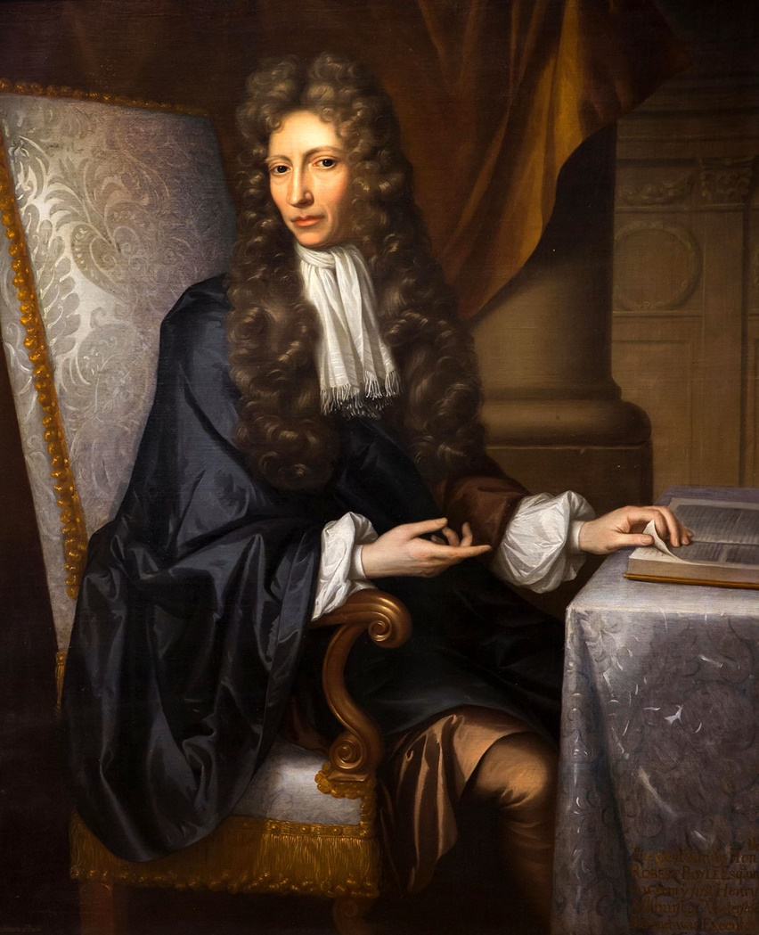
Baconovští experimentátoři
III. Svět nových vědeckých metod
3. Experimentální přírodní filosofie
Zejména v Anglii; od r. 1666 – Royal Society, hlásili se k Baconovi.
R. Boyle, R. Hooke, E. Halley, I. Newton aj.
Podrobné líčení experimentu – sofistikovaný literární příběh s
kontextem a svědky: vtáhnout čtenáře do experimentu.
Nepřistupovali od singulární zkušenosti (experimentu) k zobecňování.
Boyle – experimenty s vakuem.
Boyle a spol. se vyhýbali zobecňování, protože ho považovali za spekulaci – nechtěli tvořit systém – vyhýbali se dogmatismu, a tedy i sporům – a to kvůli zkušenostem z občanské války.
Člověk je omezená a zkažená bytost, nemůže toho moc znát – a svými poznatky nesmí ohrožovat všemoc Boha.

Slide 21
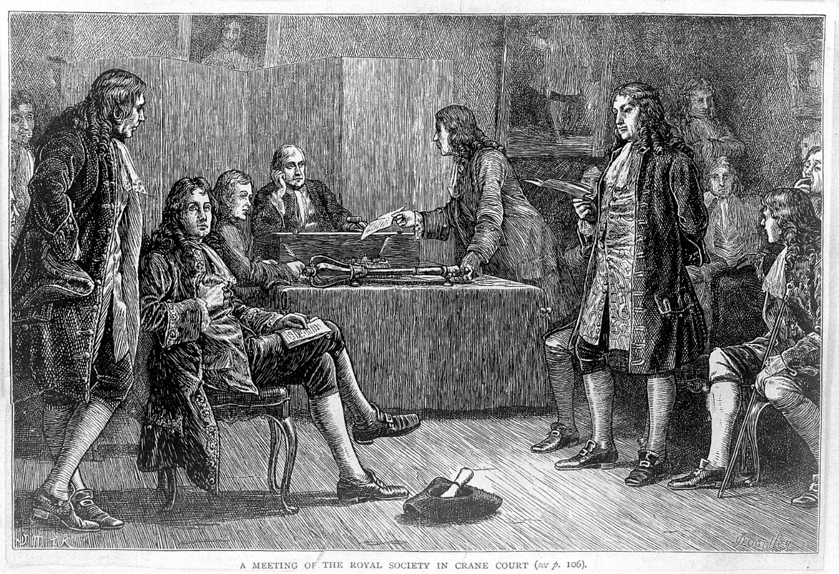
III. Svět nových vědeckých metod
3. Experimentální přírodní filosofie
Royal Society = sbírání faktů bez sjednocující teorie.
Filosofie 20. století přišla s tzv. tezí o zatíženosti pozorování teorií (theory-ladenness, theory contamination): pozorovací výroky vždy v kontextu teoretických předpokladů a za pomoci měřících metod a nástrojů, jejichž funkčnost zaručuje rovněž nějaká teorie – neexistuje „čisté“ pozorování – jsou vždy „kontaminována“ teorií (Kuhn: teorie vznikají spolu s fakty, s nimiž jsou v souladu) – paradigma určuje pozorování.
Royal Society věřila v akumulaci objektivních dat;
považovala se za úschovnu faktů, z níž bude těžit
budoucnost, což se stalo: pokusy s vývěvou vedly
nakonec přes Denise Papina (1647-1713) k ideji
u parního stroje: Thomas Newcomen (1664-1729)
v roce 1712. Na konci století ho výrazně zdokonalil
James Watt (1736 -1819) – moderní industrializace.

